Slide 1
課程人數預測系統
資料科學導論
期末專題報告
組員 施淳譯|蔡譯潁|陳亭蓁
組名 ChenPolo

Slide 2
Brief Introduction of Problems
課程選課人數的預測以及課程熱門度的評估對於教育機構而言具有重要意義，能夠幫助優化資源分配並改善課程規劃。我們這次的期末專題以成大的歷年選課數據為基礎，運用數據分析與機器學習技術，實現以下目標：
1.預測113學年第1學期以及第2學期的課程選課人數與剩餘名額
2.評估課程熱門度，並為其分配高、中、低等三個標籤
3.利用歷年課程人數的資訊預測新開課程的選課人數

Slide 3
01
Data Description and Preprocessing

Slide 4
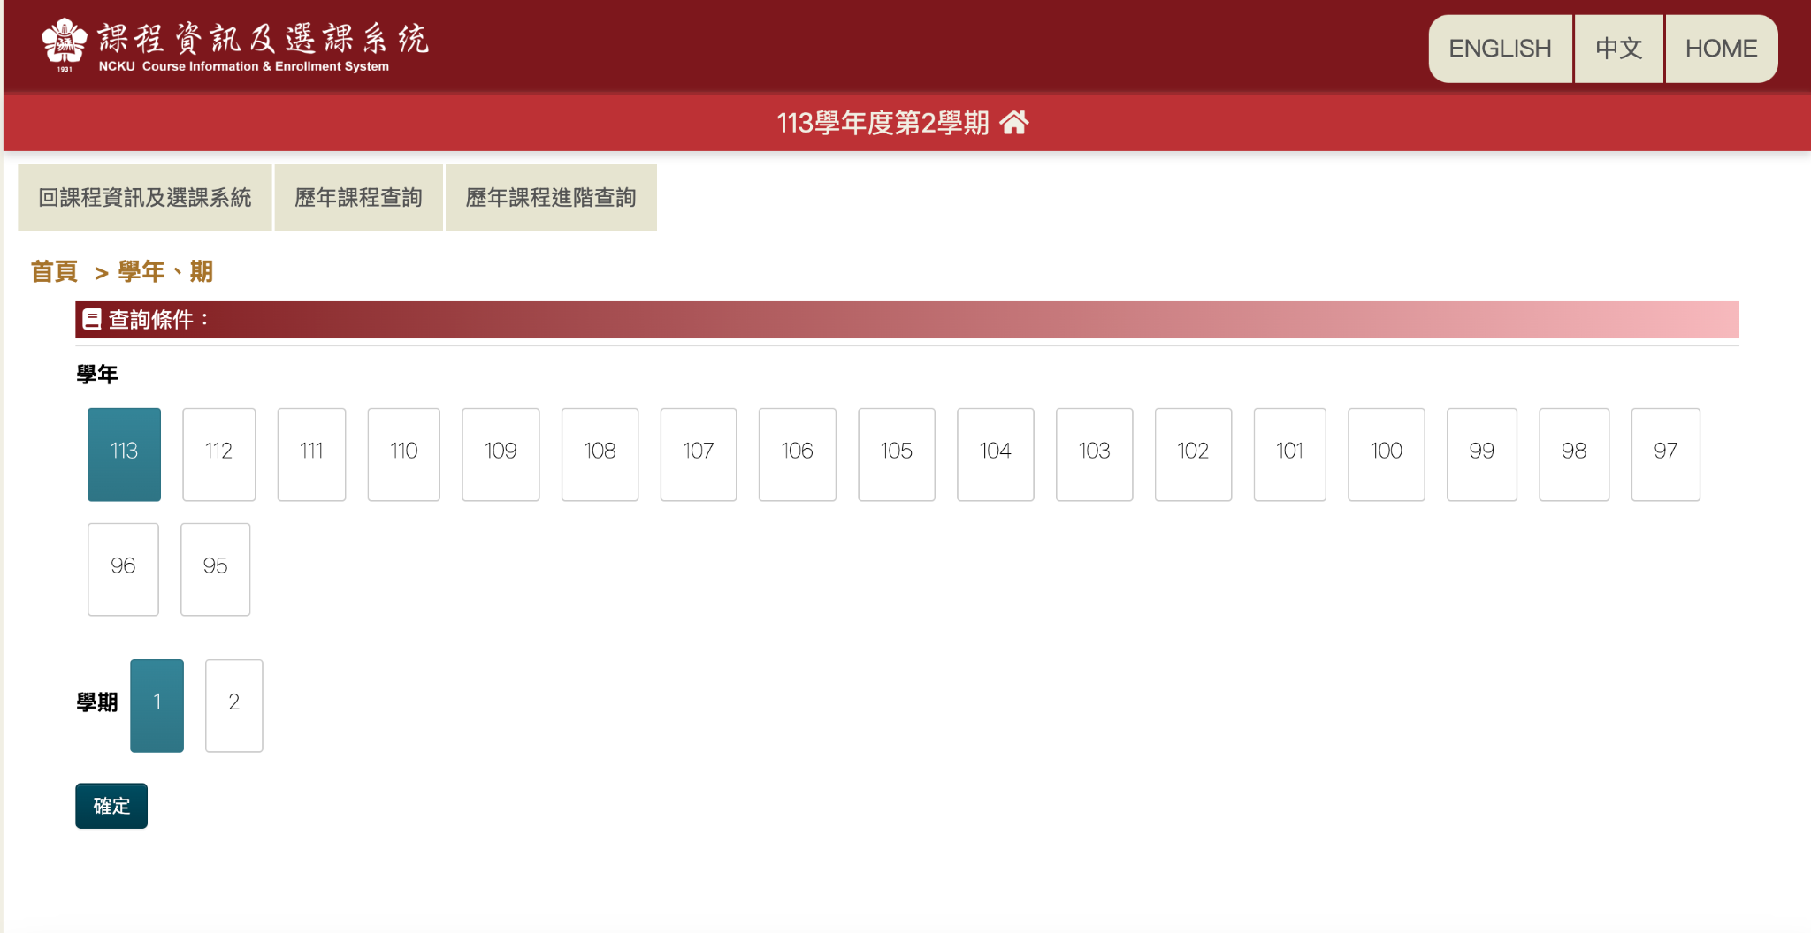
爬取資料：成大歷年選課網站

Slide 5
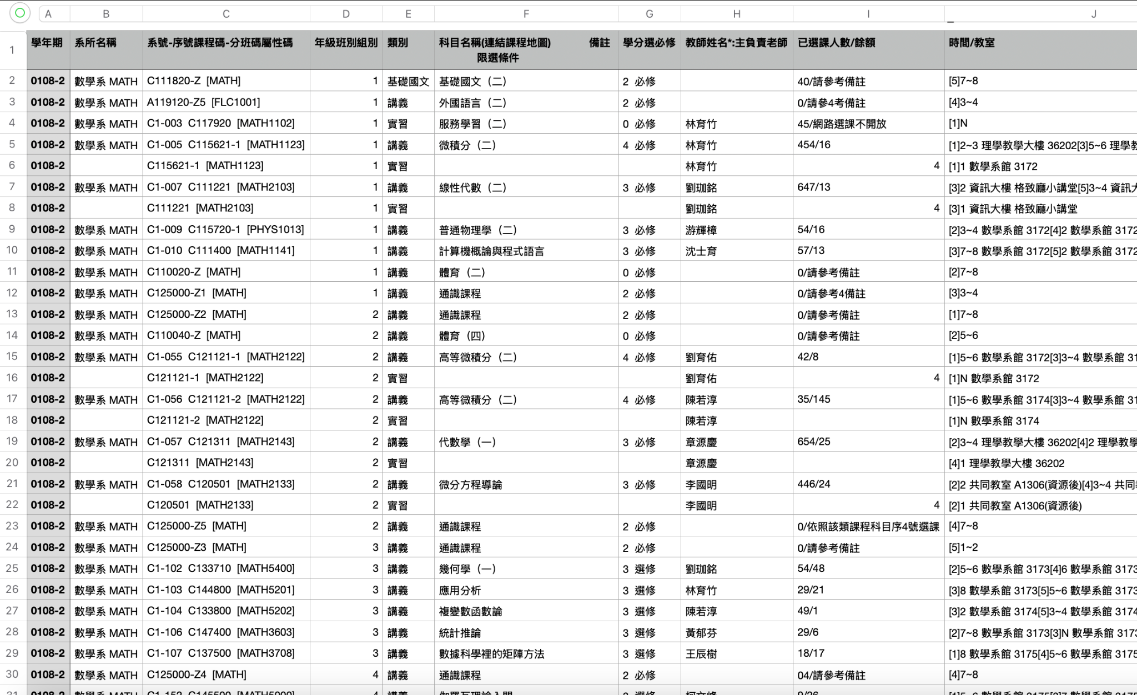
爬取資料：成大歷年選課網站

Slide 6
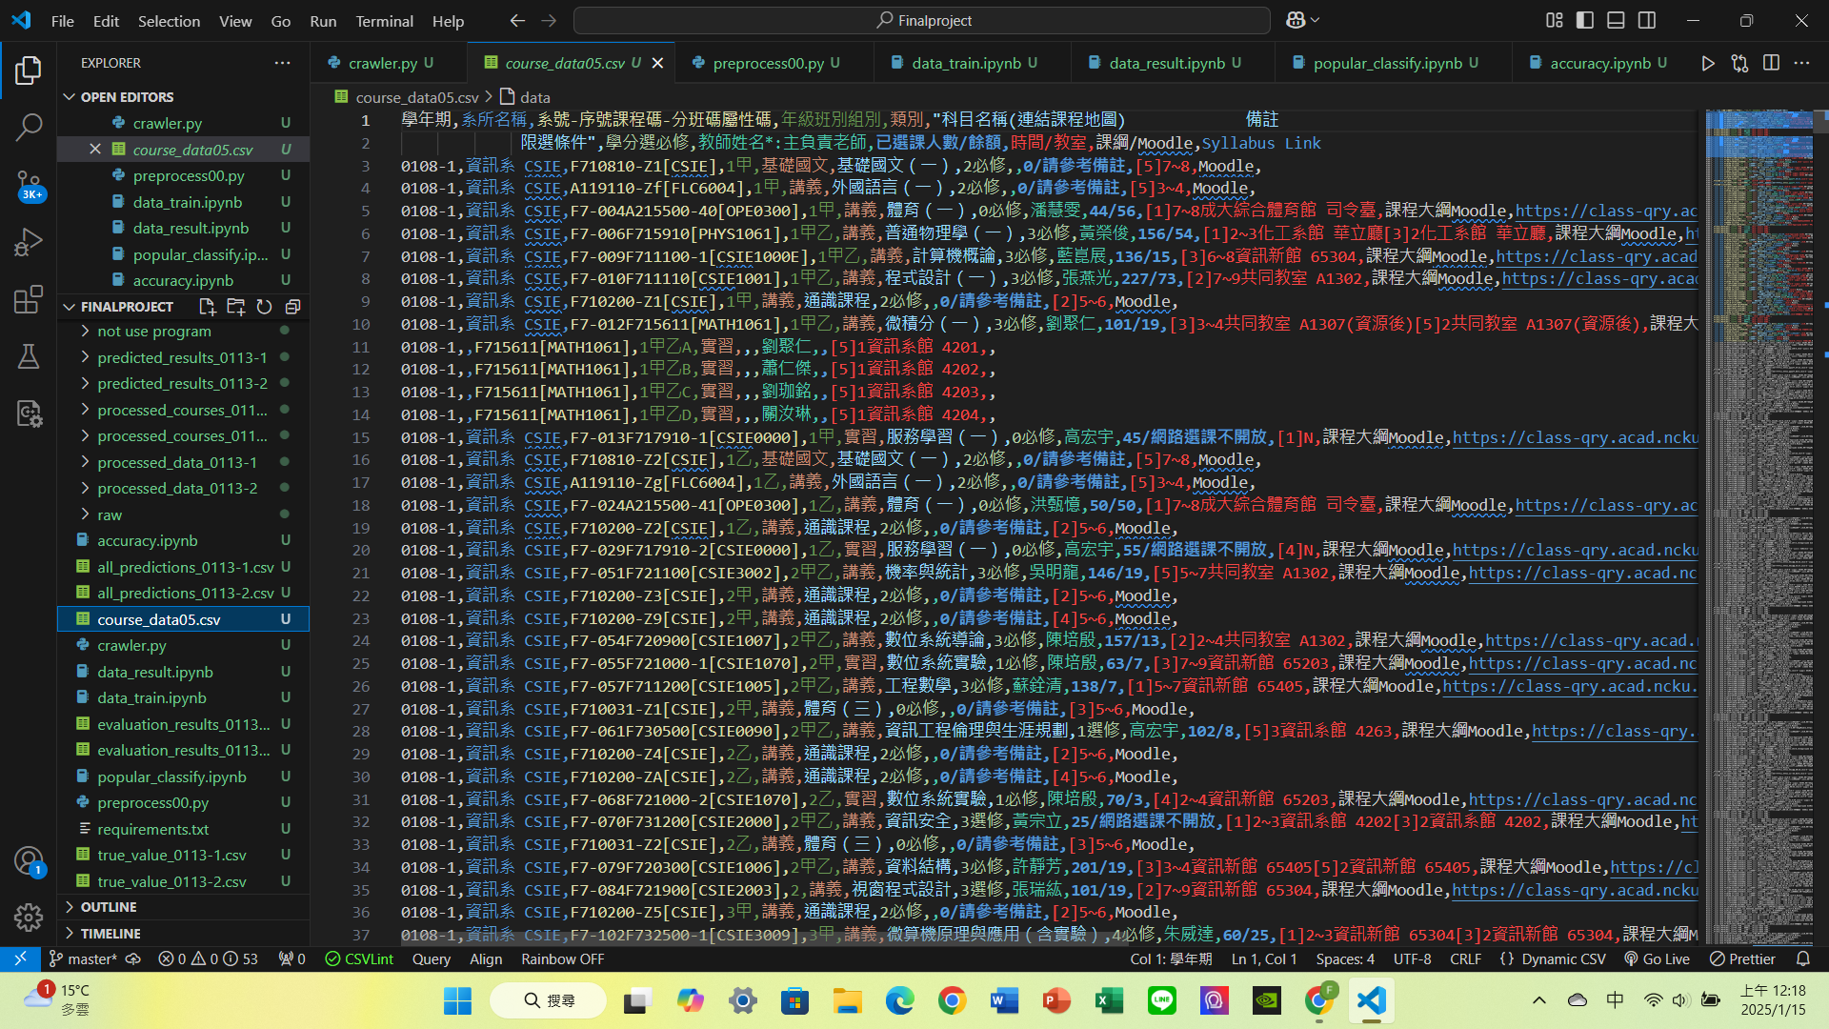

Slide 7
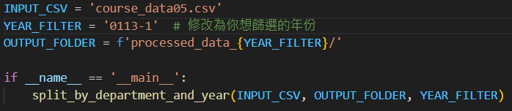
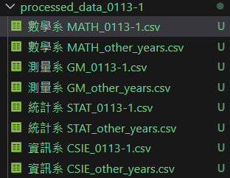
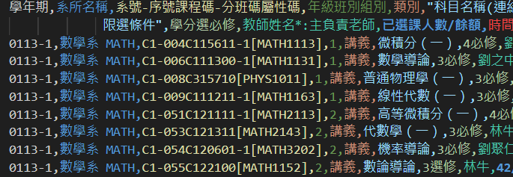
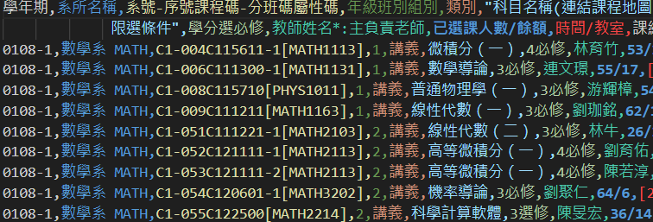

Slide 8
02
Insight discovered from data
You can enter a subtitle here if you need it

Slide 9
課程需求與餘額的相關性
大部分課程的餘額人數與課程容量（總人數）呈現正相關
有部分課程隨著選課人數的增加，餘額人數反而沒有增加，可以推測是因為課程受歡迎程度直接影響
2) 課程的學年期數據分布
課程紀錄的數量差異
學年期趨勢分析
3) 數值清理與處理中的發現
缺失值的處理
數據異常

Slide 10
03
Popularity Prediction

Slide 11
Modeling and Predicting
方法一
使用課程的歷史“選課人數”、“餘額”和“學年期”作為核心輸入變量
賦予近期學年數據更高的權重
Ensemble learning方法運行5個隨機森林模型
0.2 train test validation
對於所有資料筆數大於二的課程，進行預測

Slide 12
Modeling and Predicting
2) 方法二:
對於113-1以及113-2兩個學期所開設的課程進行預測
對於其他資料，查詢對應相同課程名稱的課程的歷年開課資料
使用加權平均來預測選課人數
依照開設的學期遠近以降冪排列，並給予次序(order)
標準化權重，越近的學期有更高的權重
扣除掉要預測的學期的課程資料，選擇資料筆數>2的課程進行預測

Slide 13
Modeling and Predicting
2) 方法三:
使用RandomForestRegression對於除了要預測學期外的所有資料，學習資料特徵
其中對於課程類別(講義/實習)、分班、必選修以及授課教師等等類別欄位，進行OneHotEncoding
對於學分數、開課年級直接使用數值型資料
對於學年級與方法二中類似，對於開課學年依照年份進行ranking
使用Bagging方式集成10個RandomForestRegression來進行預測

Slide 14
Popularity Classification
熱門度計算與分類標準
熱門度的定義：已選課人數/ (已選課人數＋餘額)
分類標準：
高熱門度：熱門度高於75百分位數
中熱門度：熱門度介於25百分位數與75百分位數之間
低熱門度：熱門度低於25百分位數

Slide 15
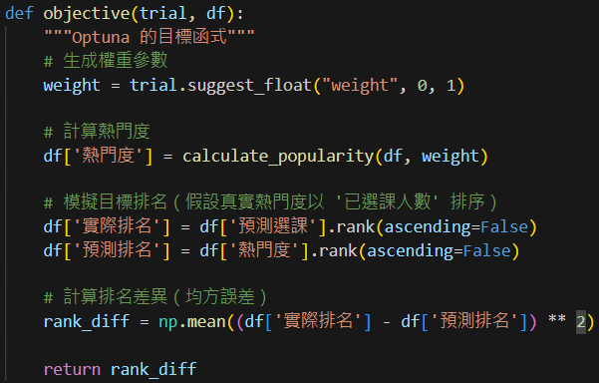
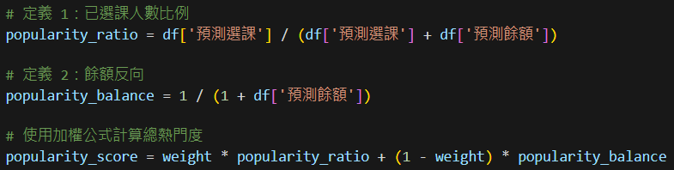
Popularity Classification
2) 熱門度的分類方式:
基於分位數
基於optuna優化

Slide 16


Popularity Classification
方法一
基於分位數
基於Optuna優化

Slide 17


Popularity Classification
方法二
113-1 基於分位數
113-1 基於Optuna優化
113-2基於分位數
113-2 基於Optuna優化

Slide 18


Popularity Classification
方法三
113-1 基於分位數
113-1 基於Optuna優化
113-2基於分位數
113-2 基於Optuna優化

Slide 19
Evaluation and Results
結果與評估評估指標
回歸評估指標
使用MSE以及MAE進行評估
分類評估指標
使用混淆矩陣評估熱門課程分類的準確性
使用Accuracy, Recall 和 F1分數進行分析

Slide 20

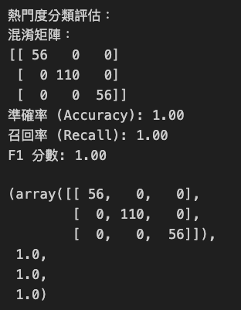
Evaluation and Results
基於方法一的評估:
回歸評估指標:
分類評估指標:

Slide 21
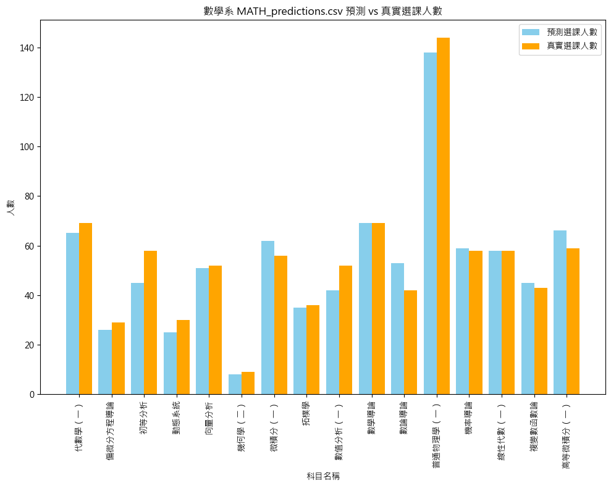
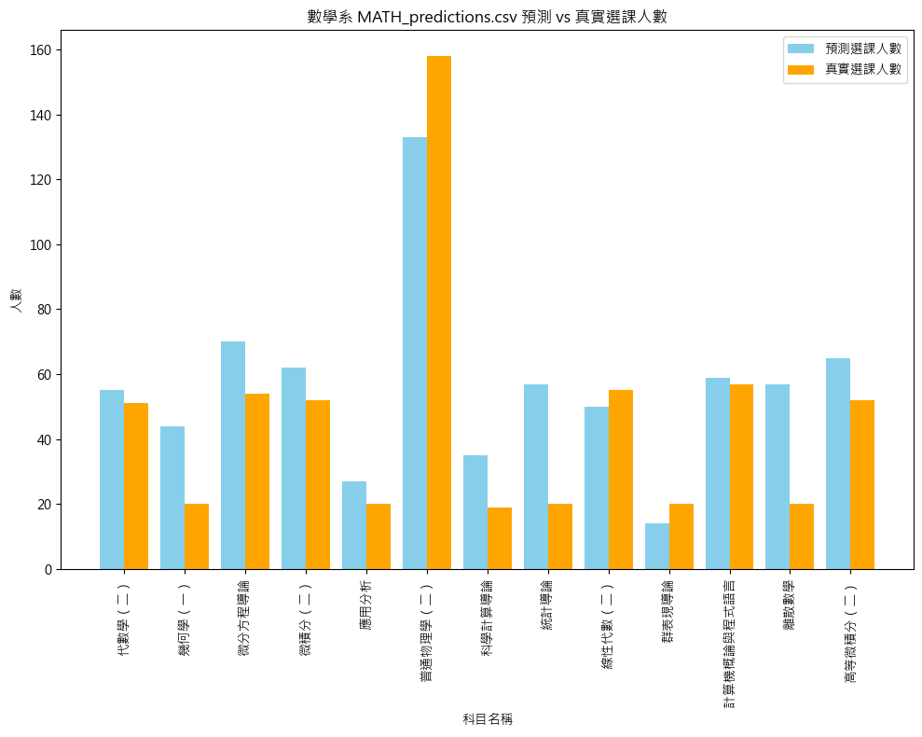
Evaluation and Results
2) 基於方法二的評估:
預測選課人數與真實選課人數對照:113-1(左) 113-2(右)

Slide 22


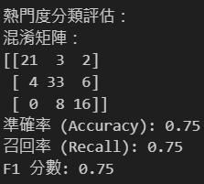
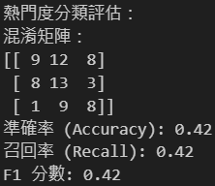
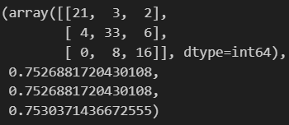
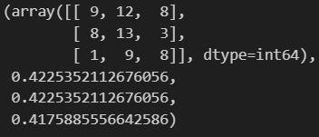
Evaluation and Results
2) 基於方法二的評估:
回歸評估指標:113-1(左)、113-2(右)
分類評估指標:113-1(左)、113-2(右)

Slide 23
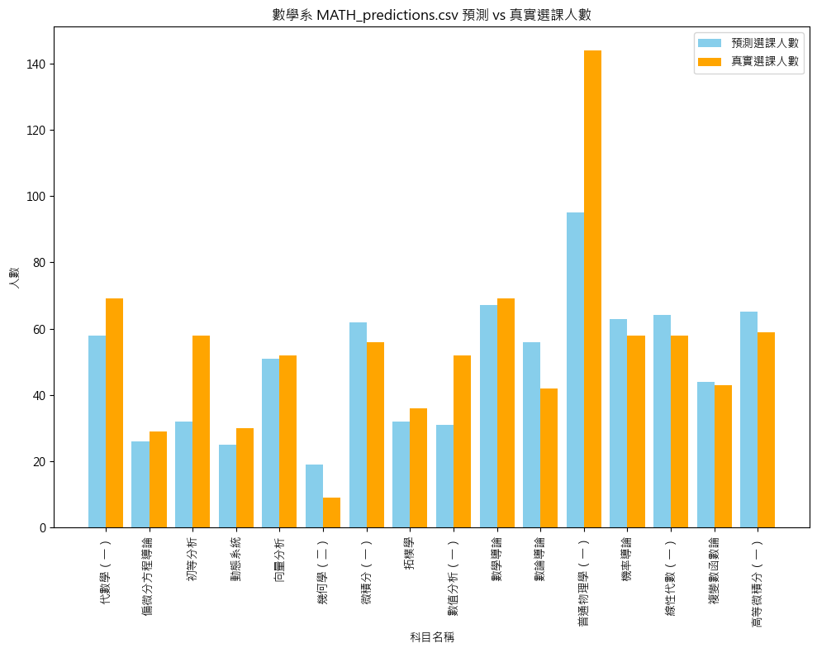
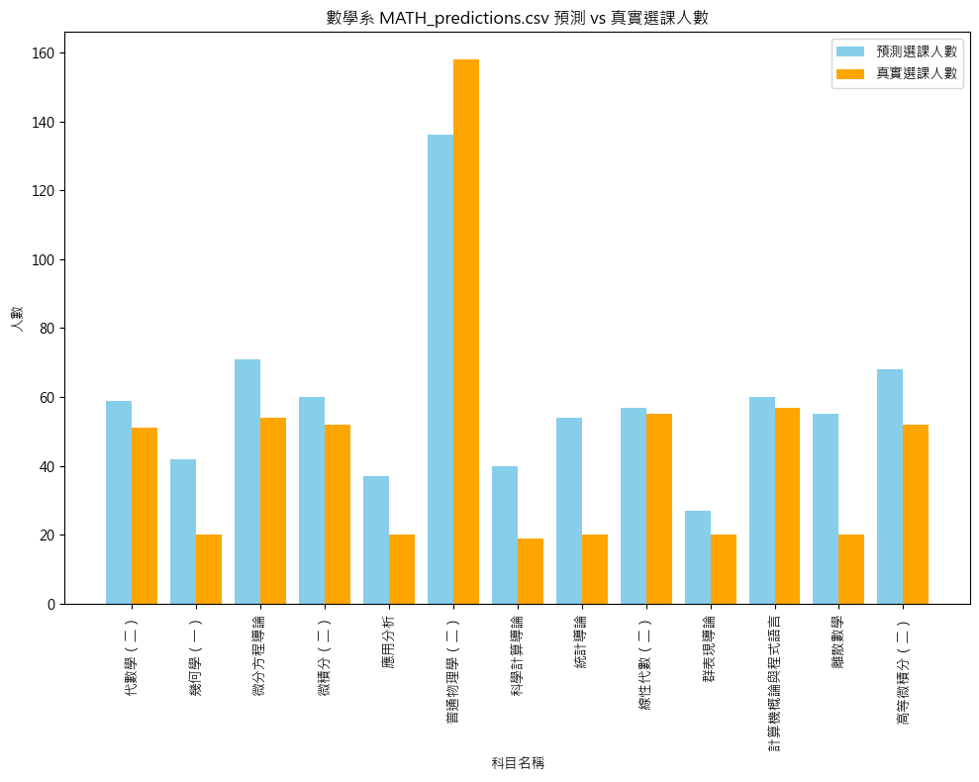
Evaluation and Results
2) 基於方法三的評估:
預測選課人數與真實選課人數對照:113-1(左) 113-2(右)

Slide 24


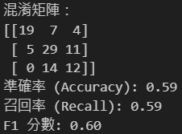
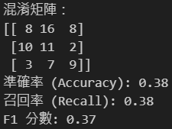
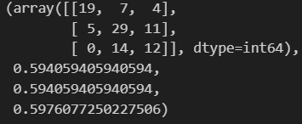
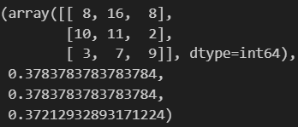
Evaluation and Results
2) 基於方法三的評估:
回歸評估指標:113-1(左)、113-2(右)
分類評估指標:113-1(左)、113-2(右)

Slide 25
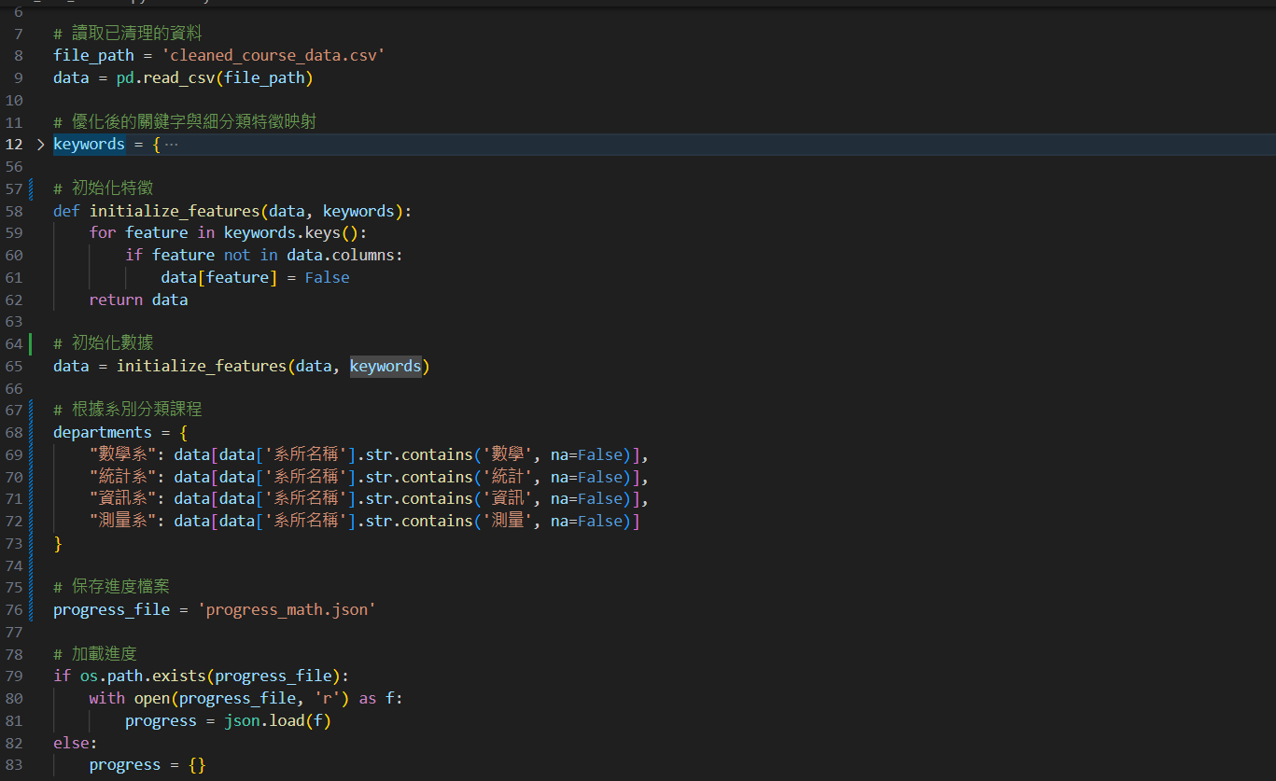
3-2-1 預測新開課程選課狀況模型-方法
手動勾選，將課程名稱分解成不同課程˙特徵

Slide 26
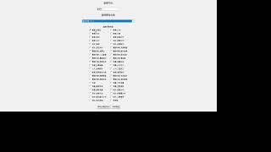

Slide 27
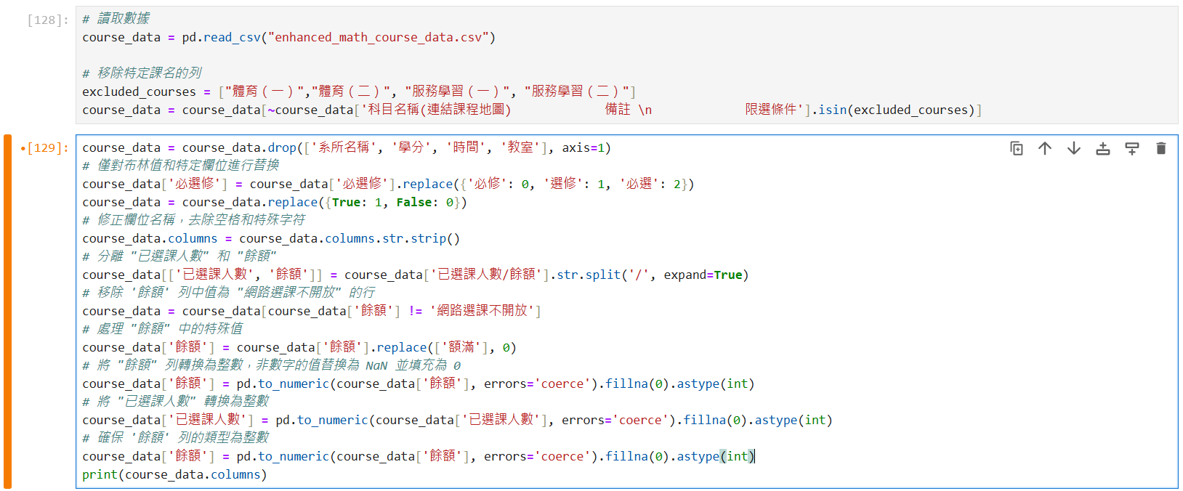
3-2-2 預測選課人數模型-數據預處理

Slide 28
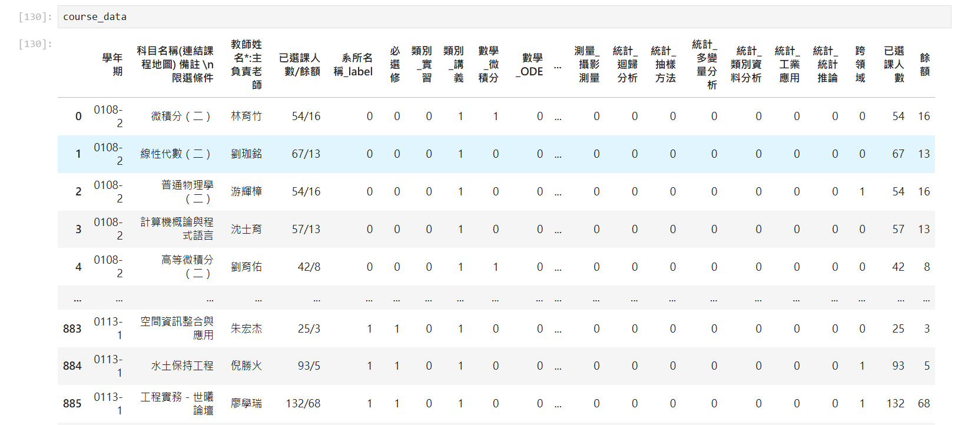

Slide 29
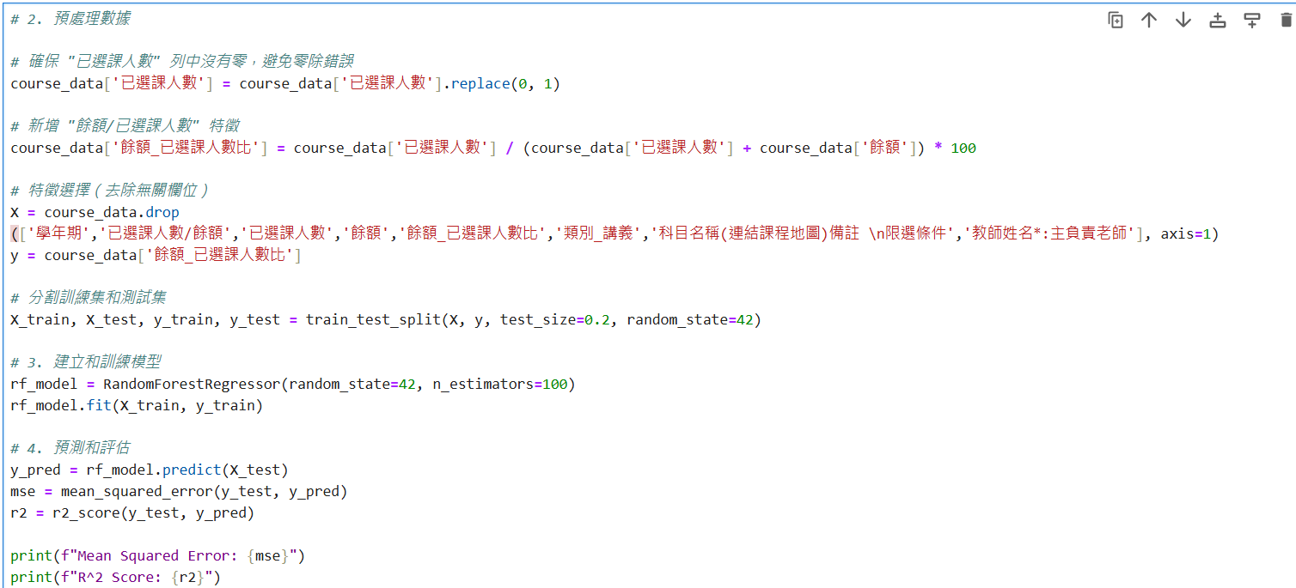
新增特徵、切割資料集並訓練

Slide 30
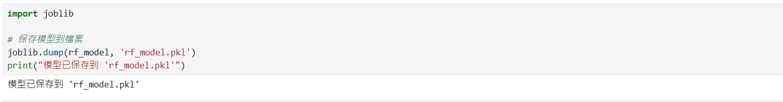
保存模型

Slide 31
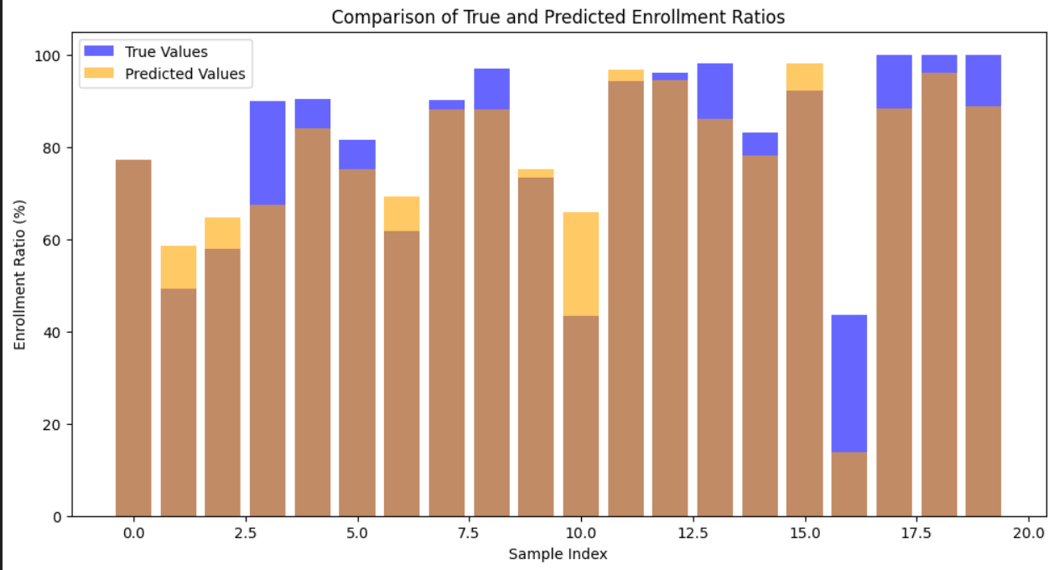

3-2-4 預測選課人數模型-評估與分析

Slide 32
04
Demo
You can enter a subtitle here if you need it

Slide 33
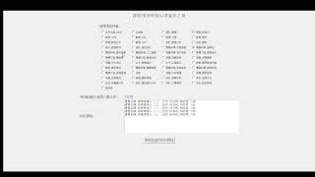

Slide 34
05
Conclusions and Novelty
You can enter a subtitle here if you need it

Slide 35
Conclusion
在這次的專題中，我們透過課程的歷史數據分別使用不同的方式對113-1以及113-2開設的課程進行預測、評估其準確度以及對課程的熱門度進行分類
課程預測:
我們觀察到在方法二、三在113-1中的表現明顯比較好
追蹤各階段的選課情形，精進我們模型的預測能力
方案三結果並不如我們的預期
增加更多的特徵、改進評估的方式、對資料進行處理與校正

Slide 36
Conclusion
2) 熱門度分類:
熱門度分類在方法二以及方法三中都沒有很好
改進我們的預測結果
重新評估熱門度的評估指標
各科系的熱門課程:
資工系（共7堂）：資訊專題(一)、資訊專題(二)、資訊工程倫理與生涯規劃、統計學習導論、從創意到創新(二)、Linux 系統與開源軟體、進階英語課程-專業科學英文(一)
測量系（共6堂）：土地法及測量法規、普通物理學實驗(一)、普通物理學實驗(二)、航測及遙測基礎、計算機程式設計、科學計算軟體
數學系（共2堂）：離散數學、計算機概論與程式語言

Slide 37
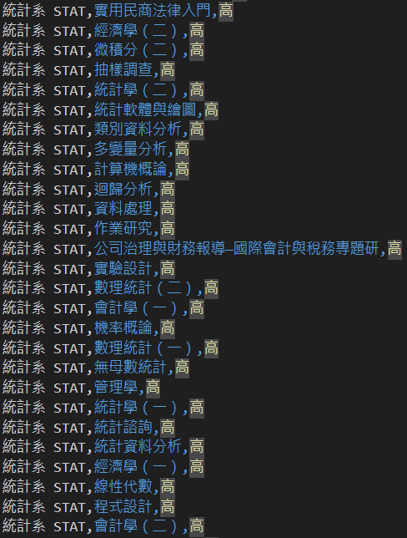
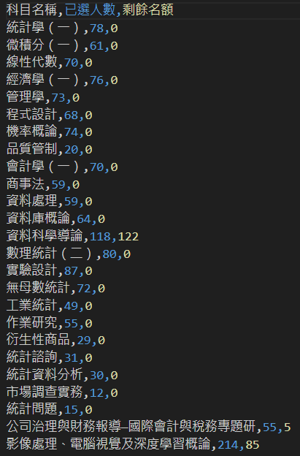
Conclusion
統計系:

Slide 38
Novelty
1、多模型集成與加權方法：我們採用了多模型集成策略，
結合了歷史數據的加權處理，提升了模型對近期數據變化的敏感性
，為預測的準確性提供了保障
2、使用加權平均方式，以及權重的標準化，對於有開設的課程進行預估
並評估準確度
3、優化的分類技術：透過分位數閾值與optuna參數優化的結合，
實現了靈活的熱門度分類，能有效應對不同課程的特性差異。
4、熱門課程的篩選：基於熱門度分析，每個系所熱門度課程清單被
成功生成，為各系提供不同的規劃參考

Slide 39
5、初步應用的方向性：我們的模型雖然初步使用了簡單的特徵值進行
預測，但為未來的優化提供更清晰的方向，整合更多數據特徵，
能夠顯著提升模型的應用價值
6、全流程自動化分析：從數據清理到結果輸出，我們構建了一個
自動化預測與分類框架，顯著提升了實際應用的效率
7、寫了使用者介面利用課程特徵勾選的方式讓教授在開設新課前先
預測這堂課的選課狀況
8、寫了使用者介面讓學生知道想學的東西可能在哪些課中學的到
(相似度分析)

Slide 40
06
Future Directions
You can enter a subtitle here if you need it

Slide 41
1、寫出一個完整且功能完善的使用者介面
2、減少預測選課人數模型的數量及大小(可能將一些相似的課合併或是
使用蒸餾算法之類的來節省模型)
3、使用更複雜的模型來進行訓練
4、利用一些方法提升模型的性能(調參數等等)
5、更加準確的課程特徵勾選以及考慮授課老師的因素等更多因素

Slide 42
07
The Contribution
of each team member
You can enter a subtitle here if you need it

Slide 43
組員 | 貢獻
施淳譯 | 資料爬蟲、方法二；三實作、報告撰寫、簡報製作、報告
蔡譯潁 | 特徵勾選與預測方法實作、報告撰寫、簡報製作、報告
陳亭蓁 | 資料爬蟲、方法一實作、報告撰寫、簡報製作

Slide 44
Thanks!
Please keep this slide for attribution

